Slide 1

স্বা
ত
গ
ম

Slide 2
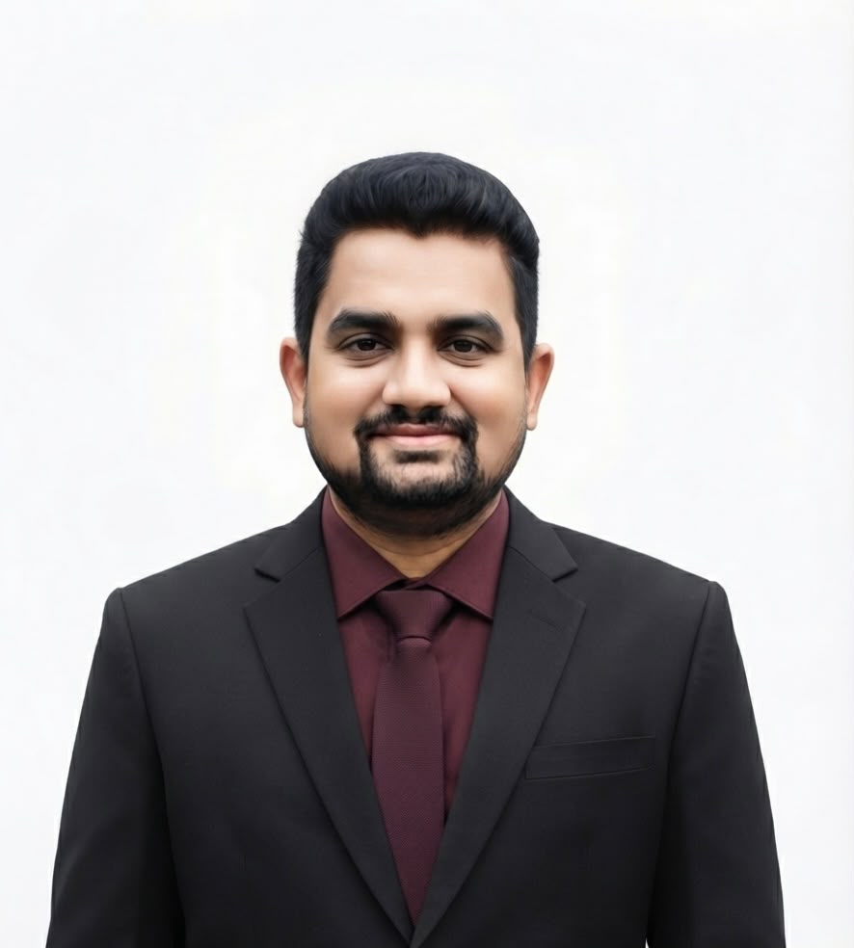
শিক্ষক পরিচিতি
মোঃ মোবাশ্বের আলম
সহকারী শিক্ষক
শিকারপুর কাজিপাড়া/২ সরকারি প্রাথমিক বিদ্যালয়
বোদা, পঞ্চগড় ।

Slide 3

পাঠ পরিচিতি
  শ্রেণিঃ ৪র্থ
  বিষয়ঃ বাংলা
  অধ্যায়ঃ ১৬, সোনার থালা
  পাঠ্যাংশঃ অনেক দিন্‌………সংসার চালাতো ।

Slide 4
শিখনফল
৩.১.১ চিত্র/ছবি বা ছক সংবলিত/বিহীন বর্ণনা শুনে তথ্য শনাক্ত করতে ও বিষয়বস্তু বলতে পারবে।
৭.১.২ স্পষ্ট ও শুদ্ধ উচ্চারণে তথ্যমূলক রচনার বিষয়বস্তু বলতে পারবে।
৯.১.৩ বিরামচিহ্ন অনুসারে স্পষ্ট ও শুদ্ধ উচ্চারণে সাবলীলভাবে বিভিন্ন ধরনের বাক্য পড়তে পারবে।
১১.১.১ বিরামচিহ্ন মেনে স্পষ্ট ও প্রমিত উচ্চারণে পাঠ্যপুস্তকের রচনা ও সমমানের বর্ণনামূলক রচনা পড়ে বিষয়বস্তু নিজের মতো করে প্রকাশ করতে পারবে।

Slide 5
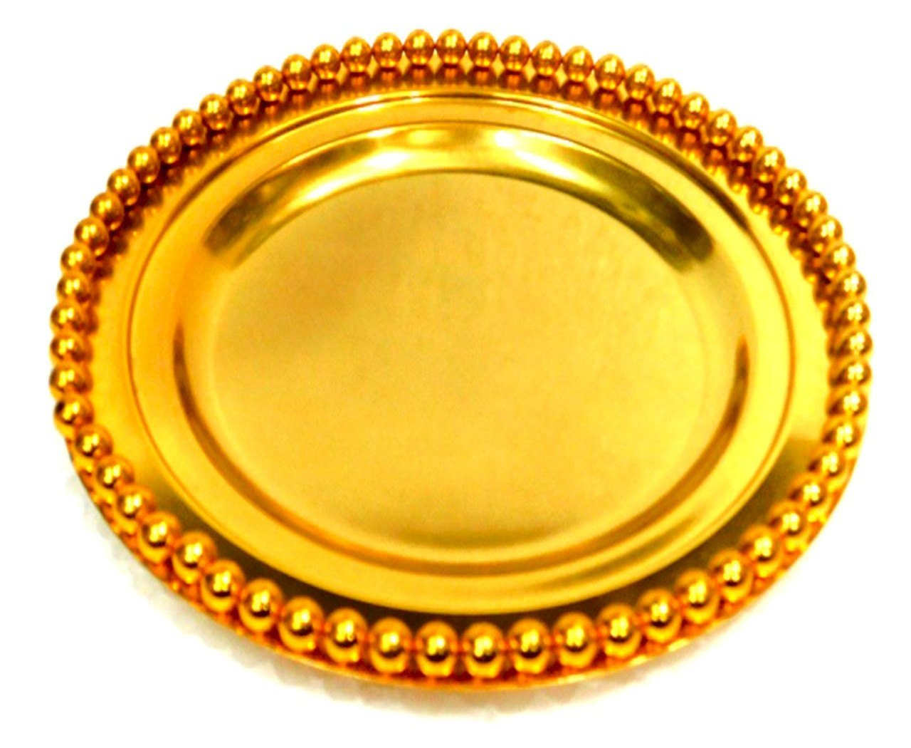
ছবিতে কি দেখতে পাচ্ছ

Slide 6
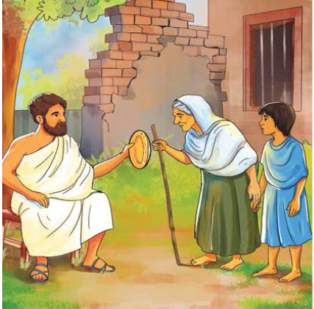
ছবিতে কি দেখতে পাচ্ছ

Slide 7
আজকের পাঠ
সোনার থালা

Slide 8
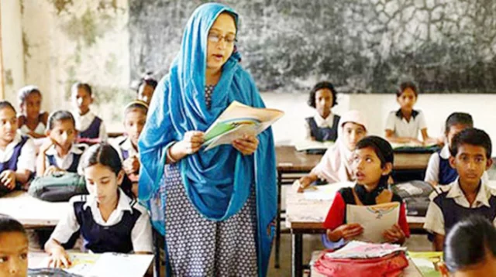
শিক্ষক এর আদর্শ পাঠ

Slide 9
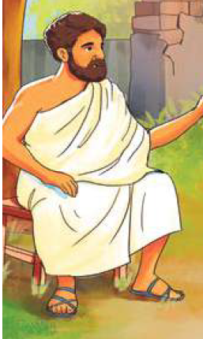
সোনার থালা
অনেক দিন আগের কথা। এক দেশে সেরিবান নামে এক ফেরিওয়ালা থাকতেন। তিনি কখনো লোভ করতেন না।

Slide 10
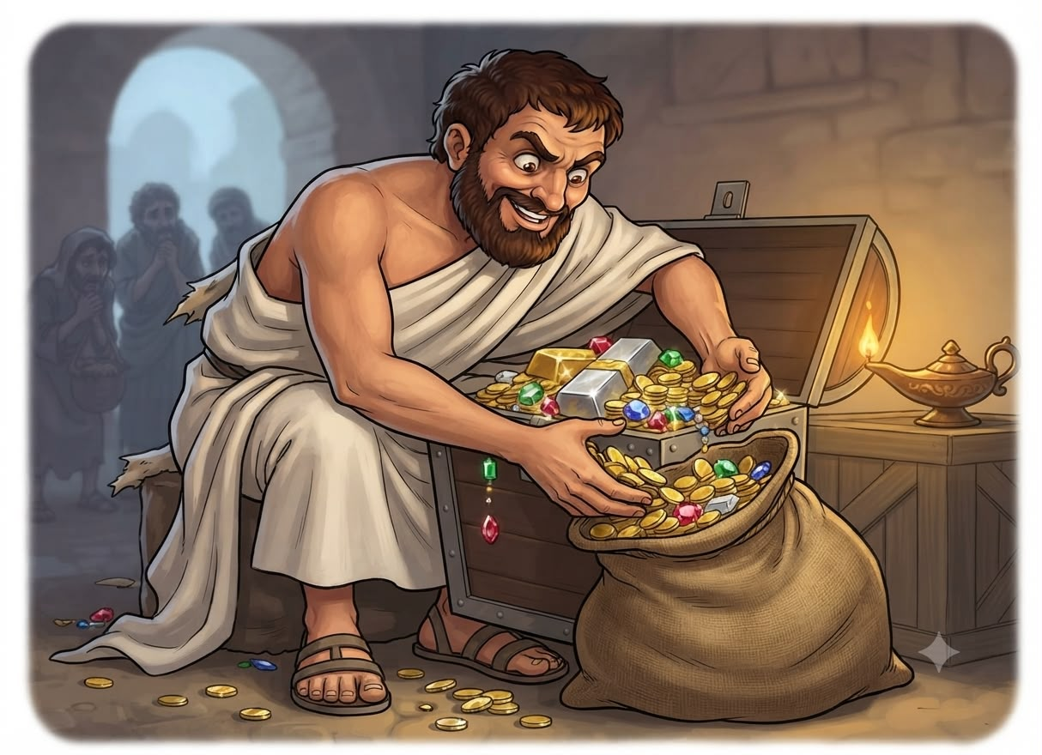
সেখানে সেরিবা নামে আরও একজন ফেরিওয়ালা থাকতেন। সেরিবা ছিলেন খুব লোভী।

Slide 11
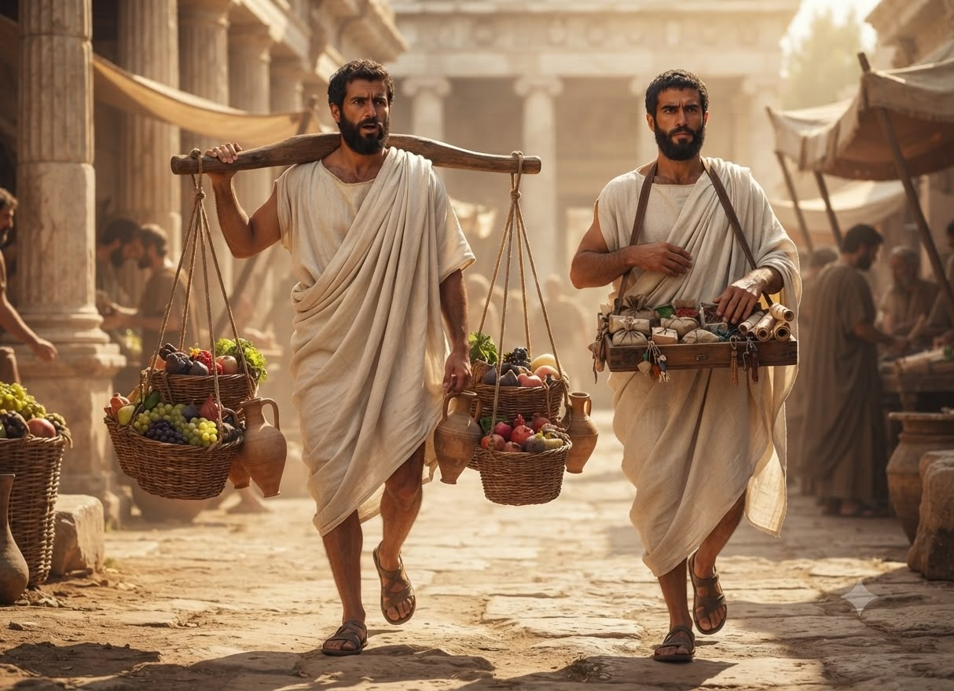
একবার সেরিবান আর সেরিবা অন্ধপুর নগরে বাণিজ্য করতে গেলেন।

Slide 12
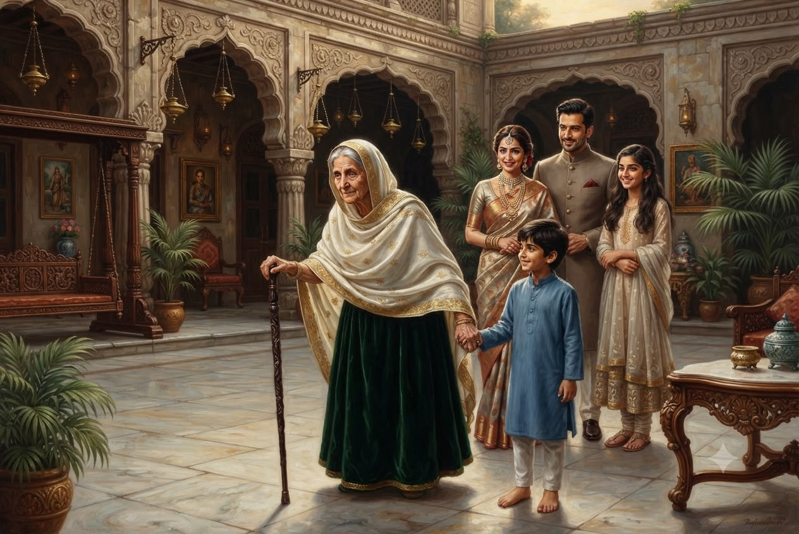
অম্বিপুরে সেই সময়ে এক বণিক পরিবার বাস করত। একসময় ওই বণিক পরিবার খুব ধনী ছিল।

Slide 13
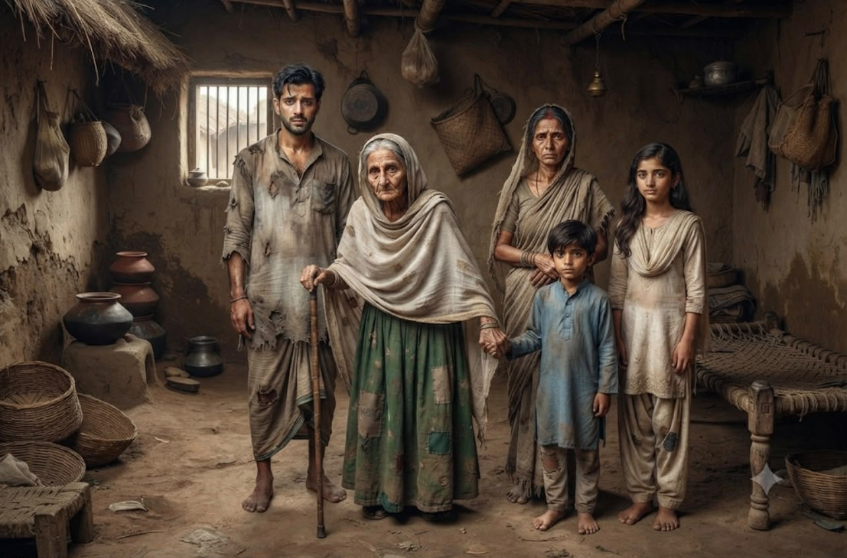
তবে ধন-সম্পদ হারিয়ে তারা গরিব হয়ে যায়।

Slide 14
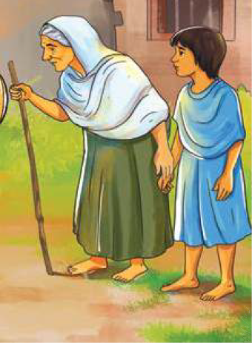
সেই পরিবারের কেবল বুড়ি ঠাকুমা এবং তার এক নাতনি বেঁচে ছিল।

Slide 15
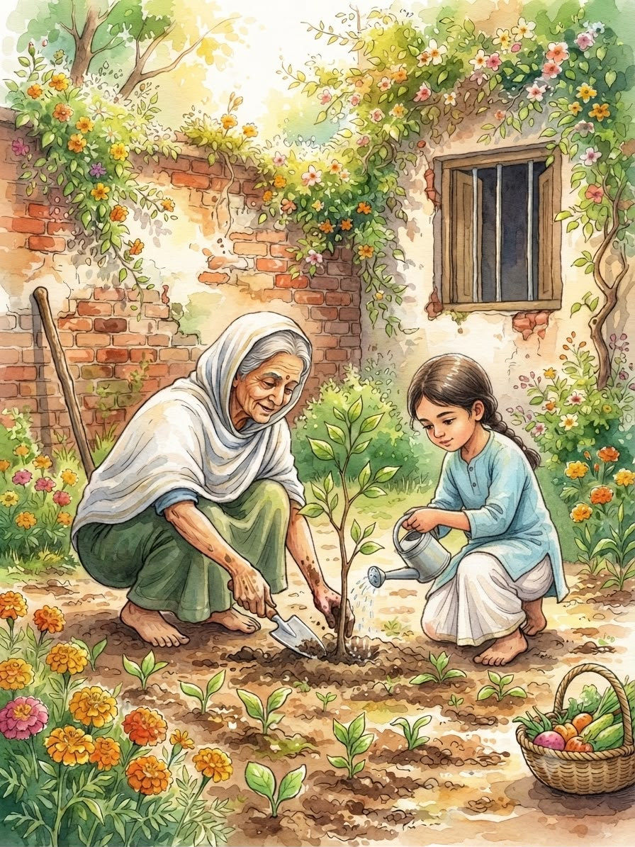
তারা প্রতিবেশীর বাড়িতে কাজ করে অতি কষ্টে সংসার চালাতেন

Slide 16
নতুন শব্দ
ফেরারিওয়ালা
যিনি ঘুরে ঘুরে জিনিস বেচেন বা কেনেন।
বণিক
ব্যবসায়ী
বাণিজ্য
ব্যবসা

Slide 17
যুক্তবর্ণ ভেঙা লিখি এবং নতুন শব্দ তৈরি করি :
অন্ধপুর
ন্ধ
ন+ধ
বন্ধ
সম্পদ
ম্প
ম+প
কম্পন
কষ্ট
ষ্ট
ষ+ট
নষ্ট

Slide 18
শিক্ষক ও শিক্ষার্থী এক সাথে পাঠ
অনেক দিন আগের কথা। এক দেশে সেরিবান নামে এক ফেরিওয়ালা থাকতেন। তিনি কখনো লোভ করতেন না। সেখানে সেরিবা নামে আরও একজন ফেরিওয়ালা থাকতেন। সেরিবা ছিলেন খুব লোভী। একবার সেরিবান আর সেরিবা অন্ধপুর নগরে বাণিজ্য করতে গেলেন।

Slide 19
শিক্ষক ও শিক্ষার্থী এক সাথে পাঠ
অম্বিপুরে সেই সময়ে এক বণিক পরিবার বাস করত। একসময় ওই বণিক পরিবার খুব ধনী ছিল। তবে ধন-সম্পদ হারিয়ে তারা গরিব হয়ে যায়। সেই পরিবারের কেবল বুড়ি ঠাকুমা এবং তার এক নাতনি বেঁচে ছিল। তারা প্রতিবেশীর বাড়িতে কাজ করে অতি কষ্টে সংসার চালাতেন।

Slide 20
একক কাজ
শিক্ষার্থীরা একা একা পাঠ নিরবে পড়বে ।

Slide 21
দলীয় কাজ
সবুজ দল
লোভী,সোনার ,উদারতা,দিয়ে ৩টি বাক্য লিখ ।
লাল দল
ধনী,গরিব,ধন,দিয়ে ৩টি বাক্য লিখ ।

Slide 22
মূল্যায়ন
গরিব
অন্ধপুরে
লোভী
ধনী
১।সেরিবা ছিলেন খুব …………।
২।…………এক বণিক পরিবার থাকত।
৩।এক সময় বণিক পরিবার খুব ………ছিল।
৪। ধন-সম্পদ হারিয়ে তারা ………হয়ে যায়।

Slide 23
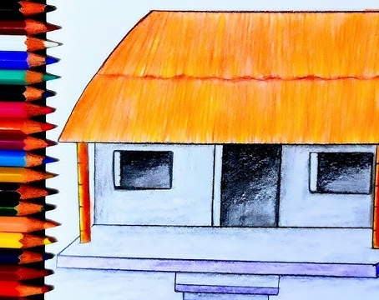
বাড়ির কাজ
ধনী,গরিব,ধন,দিয়ে ৩টি বাক্য লিখে আনবে ।

Slide 24

স
বা
ই
কে
ধ
ন্য
বা
দ

